Slide 1
VINCOLI EUROPEI E INVESTIMENTI PUBBLICI IN ITALIA E IN TOSCANA
Giugno 2017
Notes:
1

Slide 2
La lenta ripresa dell’economia e le misure per la crescita
I segnali di ripresa economica sono ancora molto incerti, nonostante negli ultimi anni siano state messe in campo una serie di misure di rilancio dell’economia che stentano a manifestare completamente gli attesi effetti positivi. Mentre rimane forte per il nostro paese il vincolo di controllo dei conti pubblici.
Si tratta di MISURE (in ambito PA) che riguardano:
Riforme
(armonizzazione ai conti pubblici europei, superamento del Patto di Stabilità, assetti istituzionali, riforma dei contratti pubblici)
Risorse
(es. L. bilancio,
Decreto Infrastrutture, …)
Tra le due misure è necessaria una forte integrazione negli obiettivi, nelle modalità e nei tempi. Gli effetti delle misure intraprese dipendono anche dalla rapida e efficace entrata a regime delle riforme strutturali avviate. Al contrario siamo in una fase di transizione che cade in un periodo molto critico per il rilancio del Paese.
Vincoli europei e trend di finanza pubblica
La manovra espansiva per gli investimenti pubblici
La congiuntura degli investimenti. La debolezza delle riforme?
Notes:
Tra le due misure ci deve essere una forte integrazione non solo negli obiettivi ma anche nei tempi e nei modi.
L’incontro di oggi nasce dall’evidenza che siamo in una fase difficile per il nostro paese: i segnali di ripresa sono troppo deboli e le misure di intervento avviate non sortiscono gli effetti sperati.
Sono stati avviati interventi sul lato delle risorse e sul lato delle riforme: è evidente che l’efficacia delle misure intraprese dipende anche dalla effettiva e rapida entrata a regime delle riforme strutturali avviate.
Le riforme intervengono in un momento molto delicato per il paese ma necessitano di una fase di avvio che può pericolosamente allungare i tempi, devono essere rapidamente efficaci.
2

Slide 3
Il debito pubblico in Italia e i vincoli europei
Rapporto tra debito pubblico e PIL
1861-2016
Il debito pubblico in Italia supera la soglia del 130% del PIL
132.6
+14%
130.0
+31%
Rischio attacchi speculativi con conseguente:
difficoltà nel ricollocamento titoli
costo del rifinanziamento
Mentre oggi i tassi di interesse sono bassi
Il debito delle amministrazioni locali è pari al 6% del totale ed è cresciuto poco negli ultimi anni
Vincoli europei e trend di finanza pubblica
La manovra espansiva per gli investimenti pubblici
La congiuntura degli investimenti. La debolezza delle riforme?

Slide 4
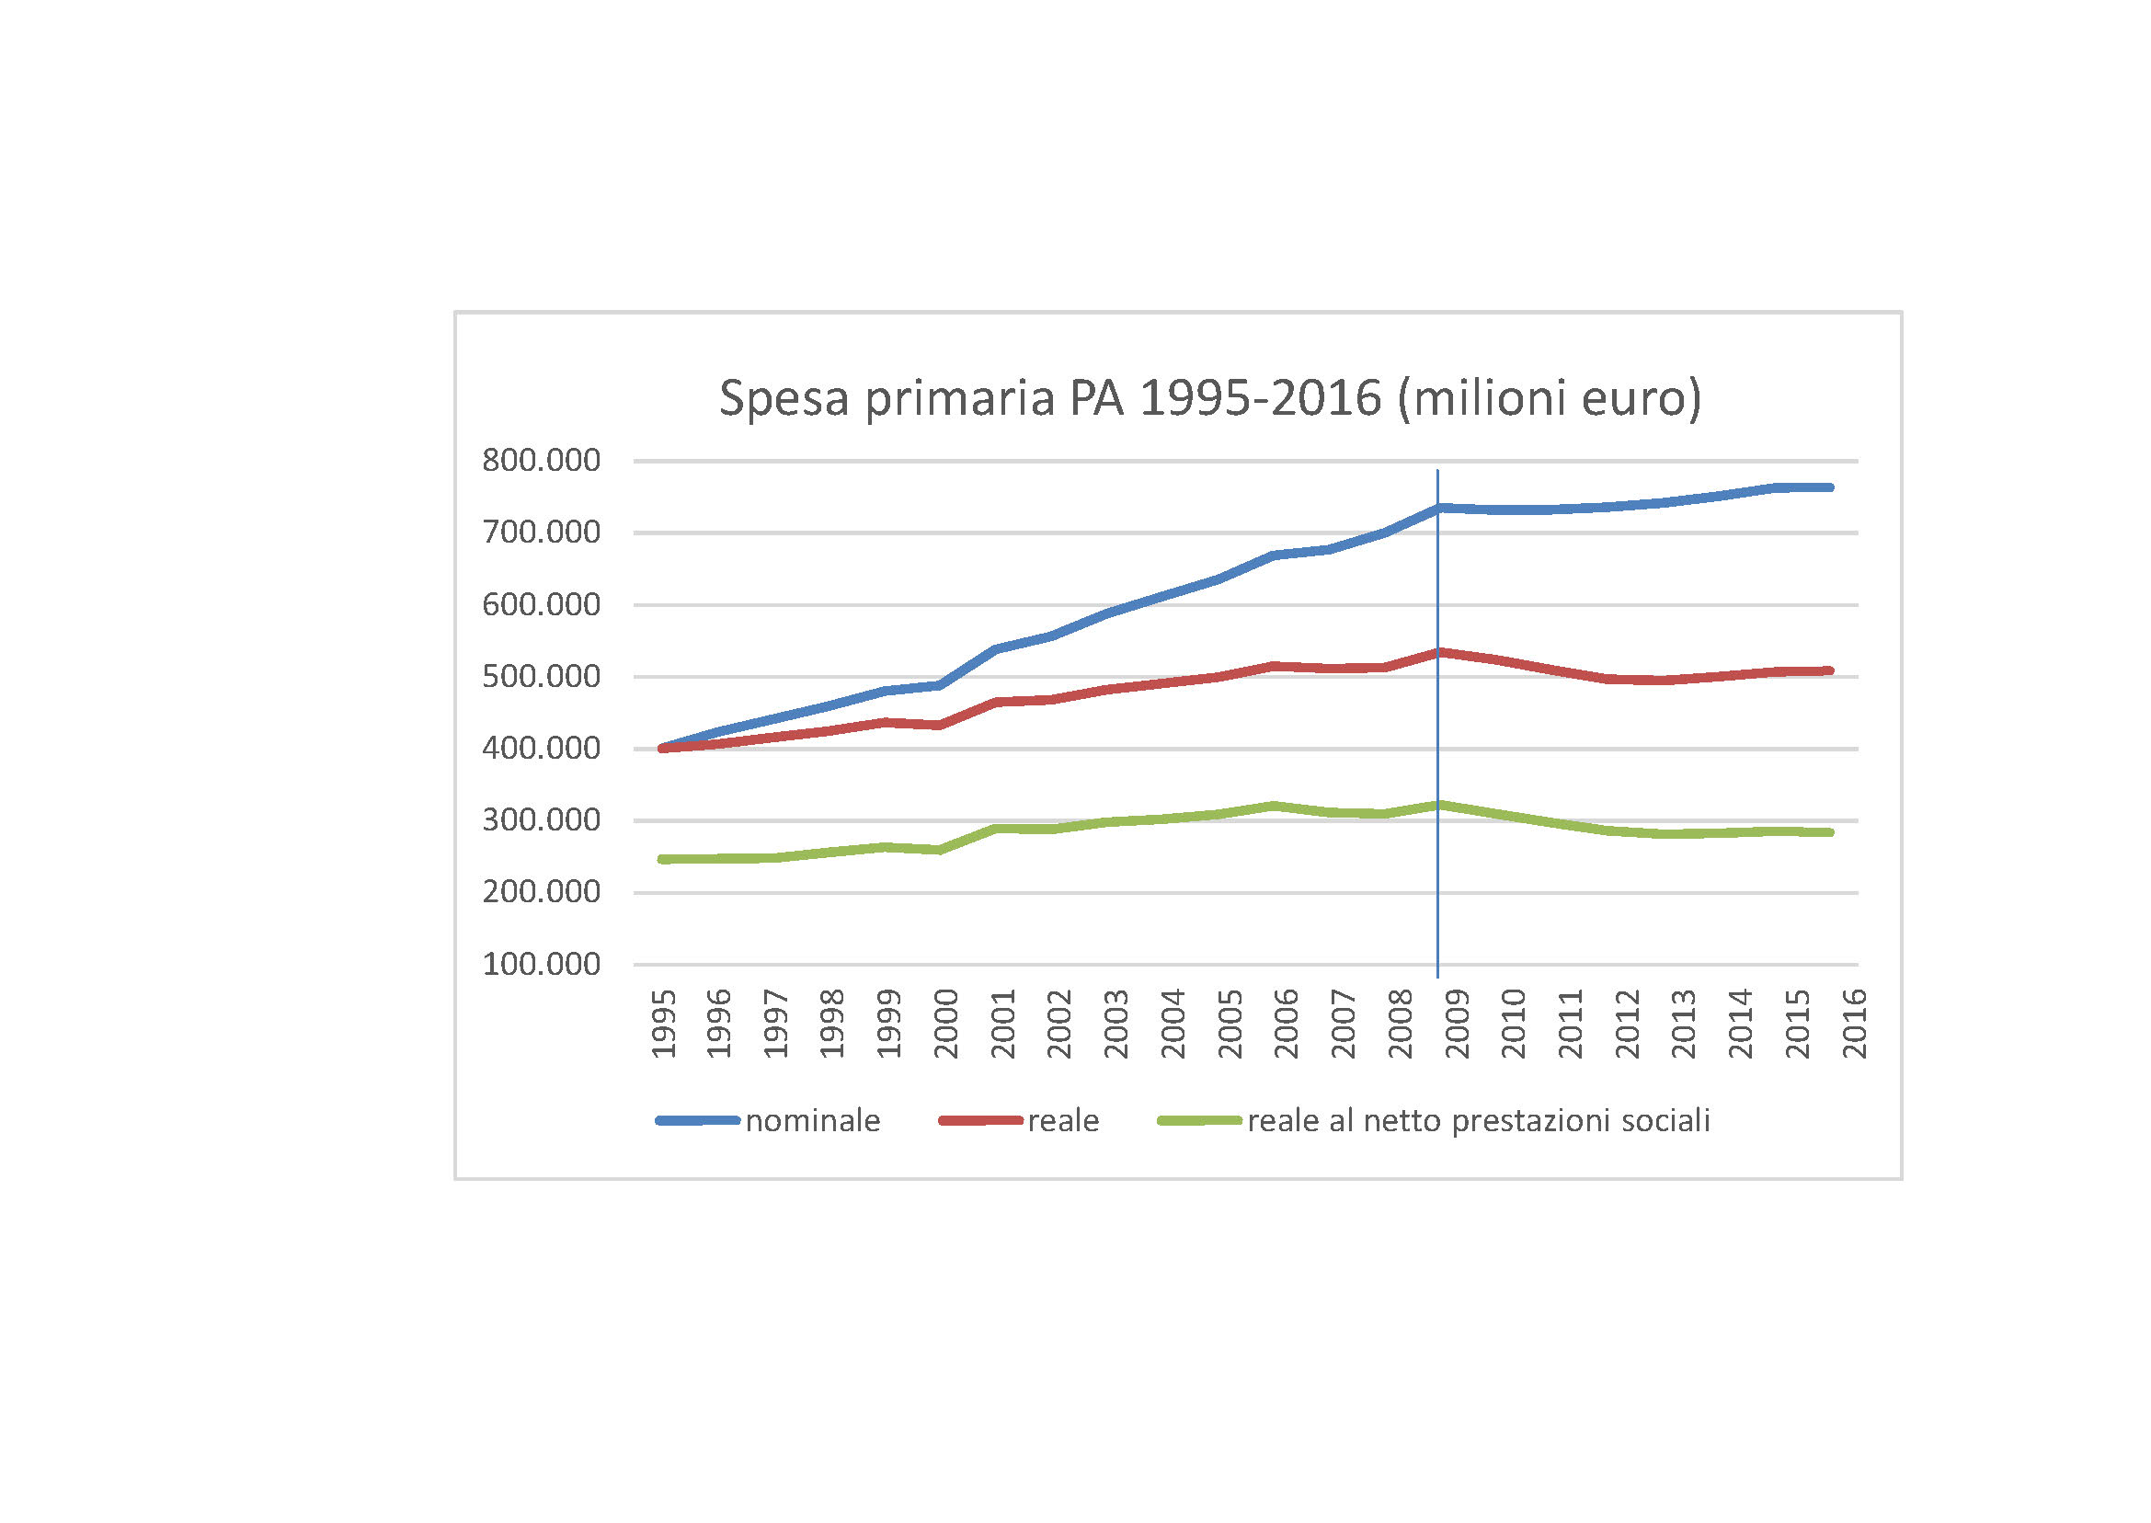
Spesa primaria della PA in Italia, trend e composizione
Nominale
Reale
Reale al netto delle prestazioni sociali
Dal 2009 la spesa primaria subisce un freno in valori nominali
Il trend diminuisce in valori costanti
Diminuisce la spesa al netto delle prestazioni sociali
L’unica componente della spesa che cresce è quella previdenziale
* Spesa PA al netto degli interessi
Investimenti e
politiche
per la crescita
Manovre espansive e Legge di Bilancio
La congiuntura degli investimenti. La debolezza delle riforme?

Slide 5
Composizione della spesa per funzioni
 | 1999 |  | 2015 |  | Differenza quota
 | Milioni | Quota % | Milioni | Quota %
I generali | 120.242 | 21,7 | 137.769 | 16,6 | -5,0
Di cui: interessi | 72.797 | 13,1 | 70.596 | 8,5 | -4,6
Altro | 47.445 | 8,5 | 67.173 | 8,1 | -0,4
Difesa | 12.794 | 2,3 | 19.711 | 2,4 | 0,1
Ordine pubblico e sicurezza | 23.510 | 4,2 | 30.728 | 3,7 | -0,5
Affari economici | 48.244 | 8,7 | 66.695 | 8,1 | -0,6
Protezione dell'ambiente | 9.225 | 1,7 | 15.876 | 1,9 | 0,3
Abitazioni e assetto del territorio | 9.123 | 1,6 | 10.056 | 1,2 | -0,4
Sanità | 65.869 | 11,9 | 117.012 | 14,1 | 2,3
Attività ricreative, culturali e di culto | 10.490 | 1,9 | 12.170 | 1,5 | -0,4
Istruzione | 52.912 | 9,5 | 65.193 | 7,9 | -1,7
Protezione sociale | 202.693 | 36,5 | 352.570 | 42,6 | 6,1
Spesa totale | 555.102 | 100,0 | 827.780 | 100,0
Si riducono tutte le voci di spesa mentre cresce la spesa previdenziale
Vincoli europei e trend di finanza pubblica
Manovre espansive e Legge di Bilancio
La congiuntura degli investimenti. La debolezza delle riforme?

Slide 6
La crisi economica e gli investimenti
(pubblici e privati) mancati
La crisi finanziaria del 2008 ha dato il via a una lunga fase di recessione che ha portato a una riduzione (cumulata) di circa il 5% dei consumi e del 30% negli investimenti.
-100 miliardi nel 2015 (30%)
L’ammontare degli investimenti dal 2008, ha infatti registrato una flessione senza precedenti. Il tasso medio di crescita è passato dal 2,8% del periodo 1995-2007 al -4,1% del periodo 2008-2015. Ciò ha comportato un livello di investimenti che al 2015 è inferiore di 100 miliardi di euro rispetto a quello del 2007 (-30%) e - ipotizzando uno scenario controfattuale di crescita almeno pari a quella del periodo pre-crisi - circa 860 miliardi di capitale pubblico e privato accumulato nel Paese.
Vincoli europei e trend di finanza pubblica
La manovra espansiva per gli investimenti pubblici
La congiuntura degli investimenti
Notes:
6

Slide 7
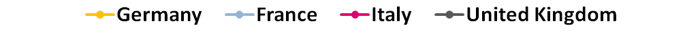
Il confronto internazionale
Investimenti pubblici
Investimenti privati
Un quadro se possibile peggiore emerge dal confronto della dinamica delle componenti private della spesa per investimenti. Tra le maggiori economie europee l’Italia è l’unica che non recupera i livelli pre-crisi.
La situazione italiana è particolarmente critica. La spesa pubblica per investimenti cala di circa l’1% tra il 2009 e il 2015 (dal 3,3 al 2,2 del PIL), per un ammontare di 17,5 miliardi di euro.
Vincoli europei e trend di finanza pubblica
La manovra espansiva per gli investimenti pubblici
La congiuntura degli investimenti
Intese regionali

Slide 8
Il patto di stabilità e il contributo degli enti locali alla riduzione del debito pubblico
L’obiettivo di rientro dei conti pubblici ha pesato soprattutto sugli investimenti pubblici e in particolare sugli investimenti degli enti locali (pari al 65% del totale nel 2009)
La componente locale e centrale degli investimenti pubblici in Italia
La crisi ha anche comportato una redistribuzione del carico degli investimenti pubblici tra i livelli centrali e locali di governo. I livelli periferici, che nel nostro paese sono la componente principale, si sono fatti maggiormente carico dell’onere di risanamento della finanza pubblica, riducendo quindi più dei livelli centrali la spesa per investimenti.
Vincoli europei e trend di finanza pubblica
Notes:
Investimenti e decentramento

Slide 9
Rigore di bilancio e contributo al risanamento per gli enti toscani: Gli investimenti della PA in Toscana
In Toscana gli investimenti diminuiscono di più di quanto accade nel resto del paese
Peso To/IT |  | media 2013-2015
Amministrazioni Centrali |  | 4,2
Amministrazioni Locali |  | 6,0
Amministrazioni Regionali |  | 3,5
Totale |  | 4,4
Fonte CPT
Gli investimenti pubblici si riducono in tutto il paese, ma ancora di più in Toscana. Gli enti della Toscana hanno sempre privilegiato l’offerta di servizi alla popolazione rispetto all’accumulazione di capitale, e questa strategia si conferma anche di fronte alla crisi. Gli investimenti in Toscana si riducono al 4% del totale italiano. Diminuisce soprattutto, in termini relativi, la presenza dell’amministrazione centrale e regionale.
La PA in Toscana

Slide 10
Rigore di bilancio e contributo al risanamento per gli enti toscani: L’amministrazione regionale
Il patto di stabilità penalizza gli investimenti della Regione Toscana che si riducono tra il 2013 e il 2015 alla metà
Fonte: Corte dei conti su rendiconti
Si penalizza la strategia sociale per salvaguardare il territorio
La PA in Toscana

Slide 11
Le misure espansive per il rilancio degli investimenti pubblici e l’abbandono del Patto di stabilità
L’Europa e il Governo individuano nel rilancio degli investimenti pubblici la strategia di uscita dalla crisi e nel livello locale la maggiore e più rapida capacità di attivazione
Legge stabilità 2015: riduce i tagli per i comuni, si avvia il processo di armonizzazione contabile.
Legge 164/2016: abbandono del PSI e superamento delle regole rigide che avrebbero dovuto sostituirle (L. 243/2012 – Governo Monti) a favore di regole più espansive.
Il saldo di bilancio non negativo
Misura espansiva, ma prevale l’obiettivo di controllo del debito rispetto al sostegno agli investimenti:
  riporta gli investimenti nelle mani dell’amministrazione centrale,
  riguarda i comuni, mentre regioni e province sono oggetto di ripensamento istituzionale.
2017
Legge di bilancio 2017: deroga a questa nuova norma, per i prossimi tre anni:
  rendendo disponibili spazi finanziari di spesa per gli enti sugli avanzi di amministrazione,
  consentendo possibilità di indebitamento,
  accelerando la spesa fondi di coesione (FSC) -Patti per le città e Piano Periferie.
Vincoli europei e trend di finanza pubblica
La manovra espansiva per gli investimenti pubblici
La congiuntura degli investimenti
Intese regionali
Notes:
Che prevalga l’obiettivo di controllo del debito rispetto al sostegno agli investimenti è evidente dagli interventi nel 2016 e 2017 che derogano ai nuovi principi
11

Slide 12
Il “saldo finale non negativo” libera risorse per gli enti
Raggiungere un pareggio è più facile che ottenere un avanzo (patto di stabilità) o rispettare una molteplicità di vincoli.
Viene eliminato il vincolo di cassa, si liberano risorse per il pagamento dei lavori fatti.
Il divieto di agire sui prelievi consente solo aumenti delle spese.
Capacità di spesa aggiuntiva per i comuni che hanno saldi positivi e disponibilità di cassa
Numero di Comuni e saldo finale di competenza e di cassa. Comuni con saldo positivo 2015
Unità, valori percentuali e in milioni di euro
 | N° comuni con saldo positivo | % sul totale comuni | Saldo finale di competenza (mln) | % entrate correnti
Saldo di competenza | 5.209 | 76,8 | 3.300 | 10,0
Saldo di cassa | 4.924 | 65,2 | 1.155 | 2,2
Il rispetto del saldo finale di competenza è soddisfatto già nel 2015 dal 77% dei Comuni nel Paese, mentre quello di cassa dal 65%.
I saldi finali nei comuni con saldo positivo equivalgono a 3 miliardi di euro, 10% entrate correnti e più che compensano i saldi negativi.
Vincoli europei e trend di finanza pubblica
La manovra espansiva per gli investimenti pubblici
La congiuntura degli investimenti
Intese regionali
Notes:
12

Slide 13
Ma... non tutte le voci di bilancio rientrano tra le componenti del saldo
Avanzo di amministrazione (i risparmi ereditati dal passato)
Indebitamento (la fonte principale di risorse per finanziare gli investimenti)
SALDO FINALE
Entrate finali Titolo | Spese finali Titolo
Correnti | Correnti
C/cap | C/cap
Riduzione att finanziarie | Aumento att finanziarie
Fondo pluriennale vincolato Entrata | Fondo pluriennale vincolato Uscite
Entrate = Uscite
Valide ai fini del saldo finale
Vincoli europei e trend di finanza pubblica
La manovra espansiva per gli investimenti pubblici
La congiuntura degli investimenti
Intese regionali
Notes:
13

Slide 14
Le risorse e gli spazi finanziari per gli investimenti dei Comuni
Legge di Bilancio 2017
 | LEGGE DI BILANCIO 2017-20 |  | A REGIME
 | % comuni | Importo totale bilancio 2015
E c/cap (oneri, cessioni patrimonio, trasf. in c/cap) | 100% | 10,4 miliardi | Confermato
Avanzo di amministrazione, nei limiti concessi dalla L. Bilancio 2017 | 67% | Fino a max 700 mln (importo avanzo 2,5 miliardi) | Spazi finanziari concessi dal Governo ai comuni che hanno disponibilità
Indebitamento nel limite del saldo > 0 | 77% | 3,3 miliardi | Principio del pareggio di bilancio spinge gli spazi di indebitamento ad annullarsi
Piano periferie Patti per lo sviluppo | Regioni del sud e Città metro | 1,6 mld nazionali aggiuntivi Fondi di coesione FSC | Accelerazione e concentrazione della spesa in rapporto diretto centro - comuni
A fronte di una spesa in conto capitale pari a 12,7 mld di euro nel 2015, dal 2017 al 2020 vengono rese disponibili spazi finanziari importanti per gli investimenti degli eell, attraverso concessioni di spesa da parte del governo su risorse degli enti - che a regime tenderanno ad annullarsi - e accelerazione della spesa dei fondi di coesione.
Vincoli europei e trend di finanza pubblica
La manovra espansiva per gli investimenti pubblici
La congiuntura degli investimenti
Intese regionali

Slide 15
ll saldo finale di competenza a scala regionale e le intese regionali
A vantaggio dei comuni in difficoltà nel fare investimenti con le risorse proprie
per favorire l’utilizzo delle risorse da parte degli enti che non hanno progettualità
o per consentire investimenti “straordinari”
L’obiettivo strutturale è il saldo finale di competenza
MA
Sono previsti strumenti di flessibilità rispetto al principio del saldo non negativo
È previsto il ricorso al debito o all’uso dell’avanzo per finanziare gli investimenti sulla base di intese in ambito regionale anche a favore del bilancio regionale
“a condizione che per il complesso degli enti di ciascuna Regione sia rispettato l’equilibrio di bilancio”
Le intese rappresentano una importante opportunità per gli investimenti nella regione
Vincoli europei e trend di finanza pubblica
La manovra espansiva per gli investimenti pubblici
La congiuntura degli investimenti
Intese regionali
Notes:
Equilibri di bilancio
Indebitamento
Contributo al risanamento

Slide 16
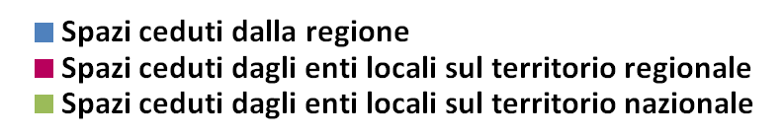
Le intese regionali una scommessa difficile e l’eredità degli strumenti di solidarietà
I comuni che hanno saldi positivi possono decidere di utilizzarli in proprio (anche attraverso indebitamento) o di destinarne almeno una parte a progetti diversi, in diverse amministrazioni comunali o di altro ente, sotto il coordinamento e la regia regionale.
Spazi finanziari ceduti
Composizione %
Spazi finanziari ceduti a livello regionale
Migliaia di euro
Fonte: Corte di conti
Il 2015, i patti di solidarietà, una esperienza esaurita.
Il 2016 vengono ceduti 213 milioni di euro di spazi in totale.
Le amministrazioni regionali sono in difficoltà nell’affrontare il principio del saldo non negativo, a cui si aggiungono i tagli e l’avvio di importanti riforme (es. Il riordino delle province).
La cessione di spazi si concentra negli enti del centro nord.
Le risorse per le intese provengono dai bilanci comunali e in alcuni casi superano i confini regionali.
Investimenti e
politiche
per la crescita
La manovra espansiva per gli investimenti pubblici
La congiuntura degli investimenti
Intese regionali

Slide 17
Il consolidato regionale e le risorse non utilizzate dagli enti
Fonte: Corte di conti
Le risorse cedute non sempre sono sufficienti a soddisfare le richieste.
Criteri di riparto delle risorse dove la disponibilità è inferiore alla domanda: priorità ai piccoli comuni, all’edilizia scolastica e al territorio, distribuzione proporzionale alla richiesta.
Le risorse non utilizzate degli enti e la necessità di governance regionale.
Vincoli europei e trend di finanza pubblica
La manovra espansiva per gli investimenti pubblici
La congiuntura degli investimenti
Intese regionali

Slide 18
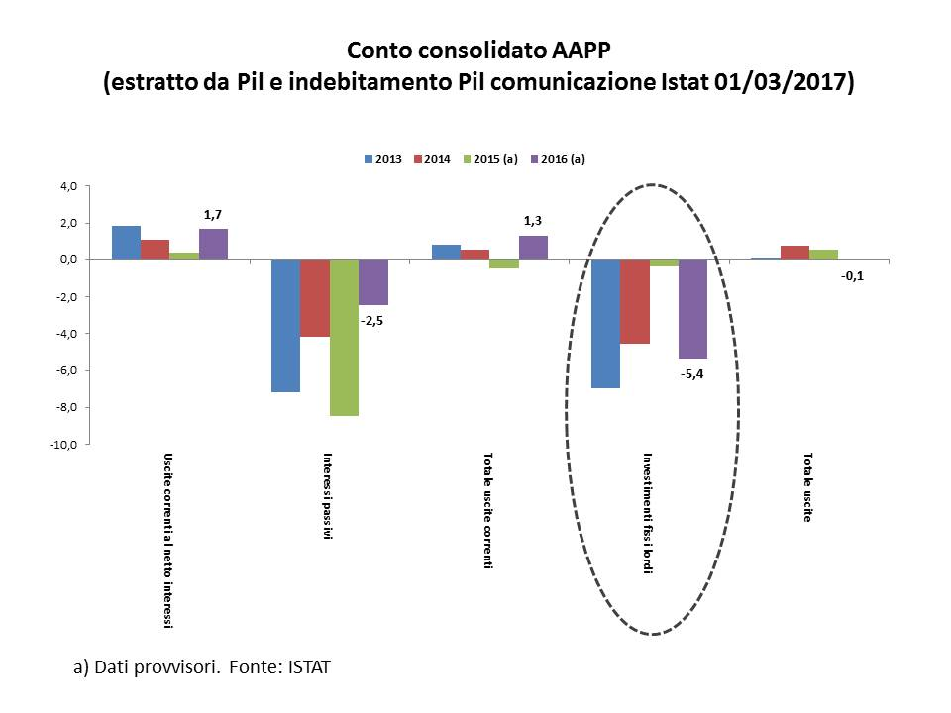
Nel 2016 gli investimenti non registrano l’attesa ripresa
Conto consolidato AAPP
(estratto da Pil e indebitamento Pil comunicazione Istat 01/03/2017)
Uscite correnti
al netto interessi
Interessi passivi
Totale uscite correnti
Investimenti fissi lordi
Totale uscite
Variazione degli investimenti fissi lordi AAPP -5,4% – Istat dati provvisori –
Investimenti e
politiche
per la crescita
La manovra espansiva per gli investimenti pubblici
La congiuntura degli investimenti
Intese regionali

Slide 19
Nel 2016 si riducono gli investimenti di tutti i livelli di governo(Italia) Pagamenti
Nel 2016 diminuiscono i pagamenti degli investimenti da parte di tutti di livelli di governo in Italia
 | 2016 | 2015 | Var%
Regioni e Province autonome | 2276,1 | 1900,5 | -16,5
Comuni, Province, Città metropolitane, commissari straordinari delle Province, gestioni commissariali dei Comuni, unioni di Comuni | 12229,7 | 10438,1 | -14,7
di cui:
Comuni | 10938,9 | 9277,5 | -15,2
Province | 1008,2 | 830,4 | -17,6
Città metropolitane | 182,4 | 232,9 | 27,7
unioni di Comuni | 97,4 | 92,2 | -5,4
Comunità montane, isolane e consorzi tra enti | 227,3 | 183,8 | -19,1
camere di commercio | 19,7 | 18,8 | -4,4
enti parco | 33 | 14,4 | -56,5
enti di ricerca | 219,1 | 201,7 | -7,9
università | 773,7 | 635,2 | -17,9
strutture sanitarie | 1797,6 | 1480,9 | -17,6
Totale Amm locali | 17576,2 | 14873,4 | -15,4
Fonte: Corte dei conti, Rapporto coordinamento finanza pubblica
Per coccheri: unire alla slide precedente

Slide 20
Il 2016 L’andamento della spesa in c/capitale degli enti locali e le debolezze dell’armonizzazione contabile
La distanza tra impegni e pagamenti aumenta rispetto al passato, anziché diminuire
N.B. Dati provvisori. Fonti diverse
L’incoerenza dei dati sulla spesa in conto capitale dei comuni evidenzia la difficoltà dell’entrata a regime delle nuove norme sul pareggio di bilancio
Vincoli europei e trend di finanza pubblica
La manovra espansiva per gli investimenti pubblici
La congiuntura degli investimenti
Intese regionali

Slide 21
Nel 2016 gli investimenti deludono le aspettative …ma soprattutto diminuisce l’avvio di nuovi lavori (opere pubbliche)
Valore delle Procedure avviate (CIG). Milioni di euro.
Lavori di importo>40 mila euro
Italia
Toscana
Fondi Strutturali
Calabria, Campania, Puglia, Lazio
In parallelo con le misure di rilancio, nel 2016 viene introdotta la riforma dei contratti pubblici:
una riforma di grande importanza e particolarmente urgente per il paese, richiesta dall’Europa,
che trasforma profondamente l’assetto attuale,
che necessita di una fase di avvio, tanto più lunga quanto più è complessa la riforma
che interviene in un momento di criticità per gli investimenti.
Nell’ultimo anno, il valore dei bandi a livello nazionale si è ridotto di circa 5.5 miliardi di euro, più del 50% dei quali si sono concentrati nel comparto comunale. In Toscana la flessione è stata di circa 300 milioni di euro, di cui un terzo imputabile alla domanda dei comuni.
La congiuntura degli investimenti
Notes:
1. Alla fine della storia il collegamento tra impegni e CIG regge fino a un certo punto in quanto solo una piccola parte è ascrivibile a nuovi impegni o a impegni consuetudinari dell'Ente, mentre il grosso lo fa la roba che tiri fuori annualmente dall'FPV derivante da gare grosse. Non starei molto a collegare i due visto che gli impegni hanno un effetto trascinamento.
2. il numero di CIG in discesa è interessante perché potrebbe significare che i Comuni invece di andare per proroghe di due mesi, poi altri due mesi perché o non hanno programmato o perché non hanno ancora il bilancio o perché hanno ricorsi, riescono a concentrare le gare e quindi a programmare meglio.
La nuova contabilità, ma soprattutto il fare il bilancio di previsione prima rispetto agli anni scorsi gli permette di operare con tutta la potenzialità del bilancio senza lavorare in dodicesimi o fare piccoli affidamenti. Se programmo bene stanzierò esattamente il necessario e farò gare annuali o pluriennali.
Oltre a questo mi viene da pensare sul caso empolese che negli ultimi due anni abbiamo fatto delle importanti gare triennali (asili e mensa) e quindi su tante cose non abbiamo bisogno per due anni di rifare gare e quindi di richiedere nuovi CIG

Slide 22
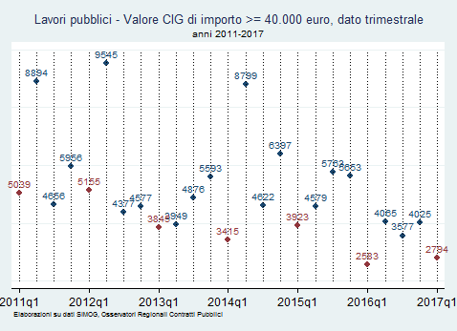
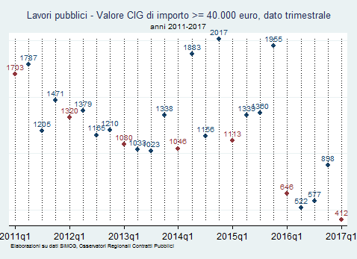
…. e i primi mesi del 2017 sono ancora incerti
Procedure avviate (CIG), dato trimestrale. Anni 2011-2017
Milioni di euro. Importo >= 40.000 euro
Tutte le stazioni appaltanti
Comuni Italiani
Riforma dei contratti viene adottata ad aprile 2016, il correttivo subentra a maggio 2017
Fonte: Elaborazioni su dati della Sezione Regionale Toscana dell’Osservatorio Contratti Pubblici ANAC
Vincoli europei e trend di finanza pubblica
La manovra espansiva per gli investimenti pubblici
La congiuntura degli investimenti
Intese regionali

Slide 23
VINCOLI EUROPEI E INVESTIMENTI PUBBLICI IN ITALIA E IN TOSCANA
Luglio 2017
Notes:
23

